Slide 1


Solutrain Bridging the Gap Between Fitness Trainers and Trainees
עומר פריאל - 207964859
סתיו אביטן - 323968859
אורי שרעבי - 212673065
דור ינאי - 206029027
סתיו שרון - 206922213

Slide 2
חלוקת תפקידים בצוות
עומר – צד שרת, מסד נתונים, דף התחברות
אורי – פרופילים, עיצוב דפים נוספים
סתיו אביטן –קבוצות, עיצוב דפים נוספים
דור –פגישות, בודק תוכנה, עיצוב דפים נוספים
סתיו שרון – מיקום, עיצוב דפים נוספים

Slide 3
תיאור המערכת
קיימים מאמני כושר מוסמכים רבים שבסיום הסמכתם מתקשים למצוא לקוחות ועבודה בתחום
אנשים רבים בימינו מתקשים למצוא מאמן העונה לדרישותיהם (מיקום, גיל, מגדר, סוג ההסכמה וכו')
אפליקציית Solutrain שואפת לפתור בעיה זאת על ידי יצירת פלטפורמה המאפשרת חיבור בין מאמנים למתאמנים בהתאם לצרכים הרלוונטיים של כל מתאמן ומאמן.

Slide 4
דרישות מרכזיות של המערכת ופיצ'רים מרכזיים למימוש
לא פונקציונאליות
זמני תגובה מהירים של פעולות המערכת
ניתן לתחזק ולבדוק את השרת כך שלשרת יש גם גישה מבוססת אתר
כל פעולה במערכת נבדקת גם בצד האפליקציה וגם בצד השרת
ניתן להריץ את כל המערכת בצורה מקומית ע"י דוקר
פונקציונאליות
הרשמה והתחברות להרשאה מתאמן
התחברות להרשאת מאמן
העלאת תעודה להפיכה למאמן
הוספת תמונת פרופיל
הסרת תמונת פרופיל
עריכת פרטיים אישיים
חיפוש רשימת קבוצות לפי אזור
צפייה ברשימת קבוצות של אזור ממוין לפי שמות וערים
כניסה ויציאה קבוצה
צפייה בקבוצה
הרשמה וביטול הרשמה לפגישה
צפייה בפגישות אליהן נרשם
עריכת תיאור הקבוצה
יצירת קבוצת/פגישת אימון
עריכת פרטי קבוצה/פגישה

Slide 5
מידע זמין למאמן ומתאמן
מתאמן
שם מלא
מייל
מין
טלפון
תמונה (אופציונאלי)
רשימת הקבוצות של המאמן
מאמן
שם מלא
תעודות (PDF/Image)
מייל
מין
טלפון
תיאור
תמונה (אופציונאלי)
רשימת הקבוצות של המאמן

Slide 6
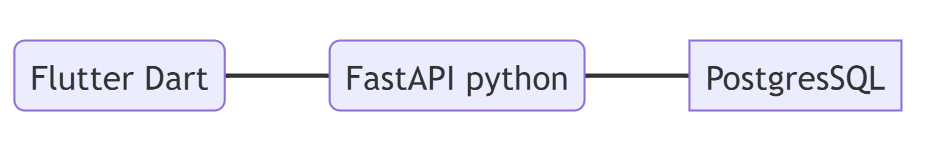
Network diagram flow

Slide 7
מבנה המערכת
צד לקוח: האפליקציה דרכה הלקוח משתמש במערכת וביכולות הפונקציונליות שלה. מאמן ומתאמן מהווים צד זה במערכת. האפליקציה תשלח בקשות אל השרת ותקבל מהשרת עדכונים ותשובות
שרת:רכיב במערכת המקבל בקשות עסקיות מהלקוח ומטפל בהן
מסד הנתונים: שומר את כל המידע הנדרש עבור המערכת

Slide 8
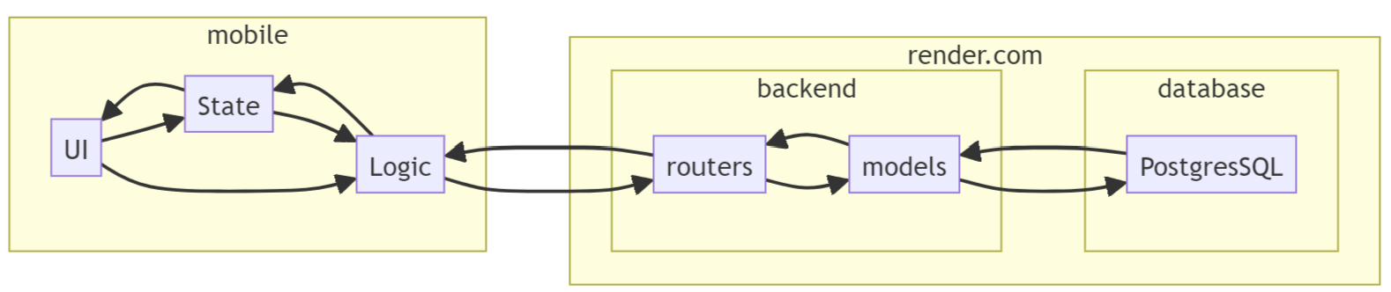
Services diagram

Slide 9
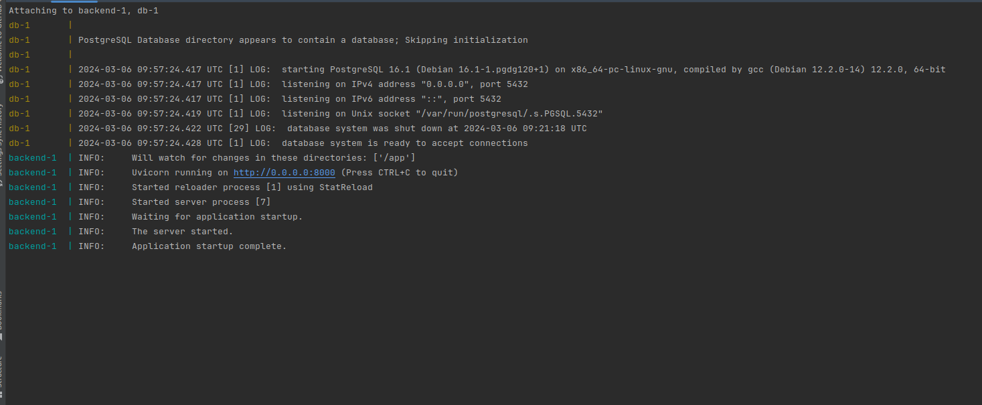
Docker

Slide 10
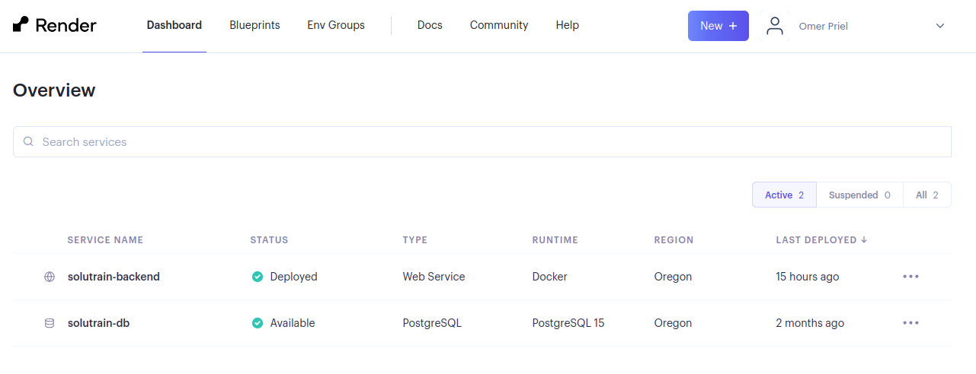
Render.com

Slide 11
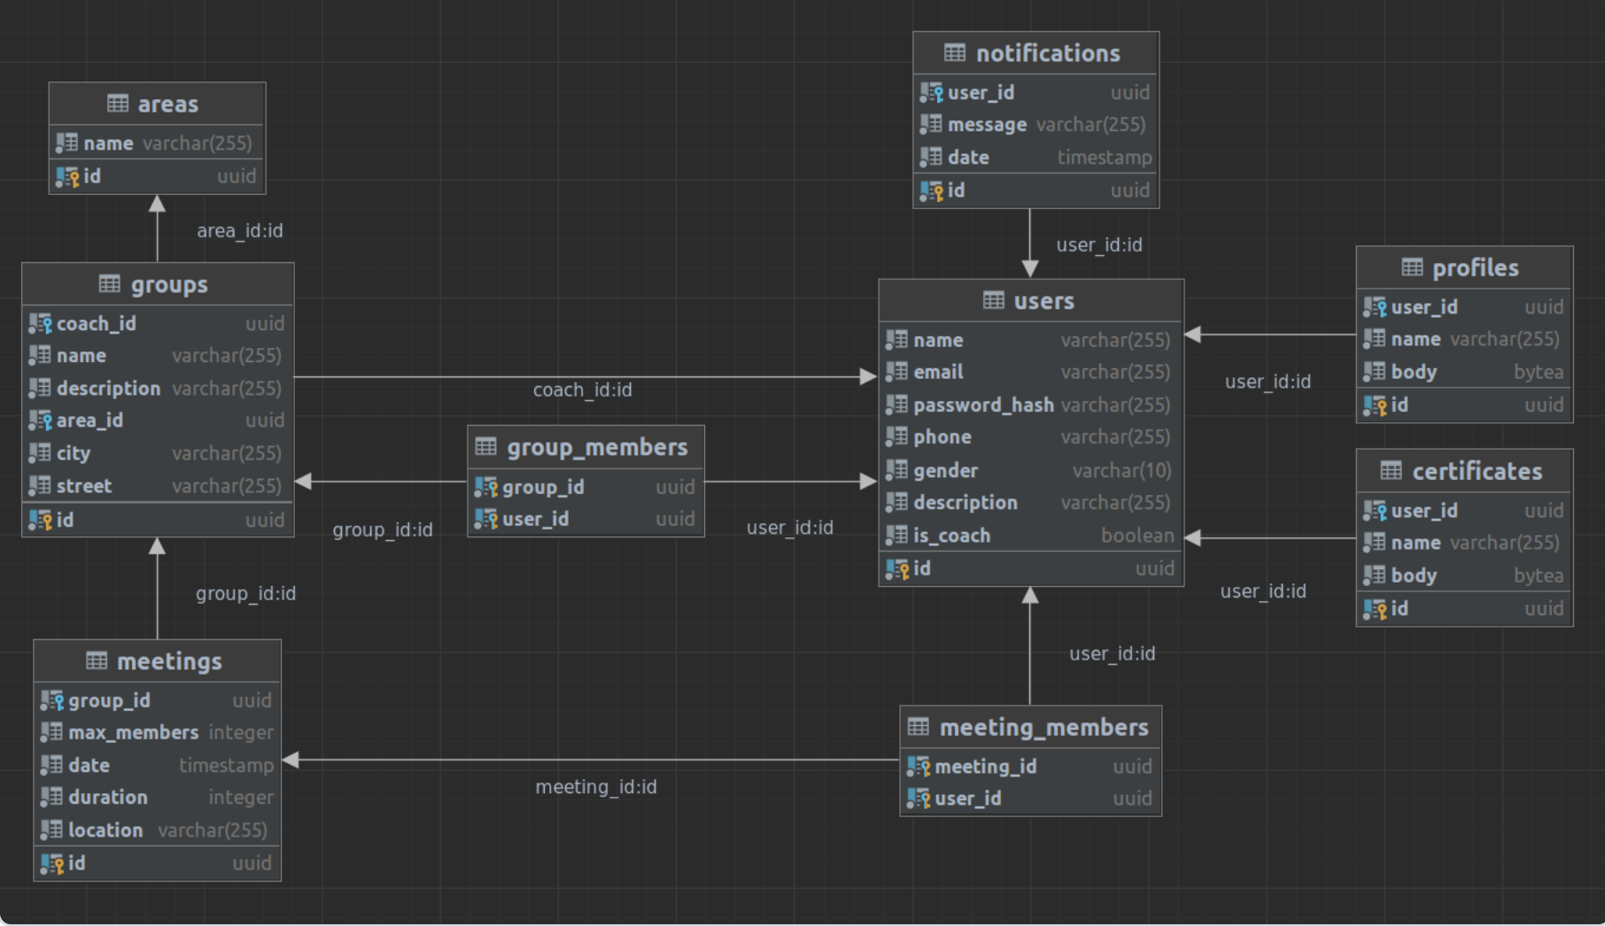
PostgresSQL

Slide 12
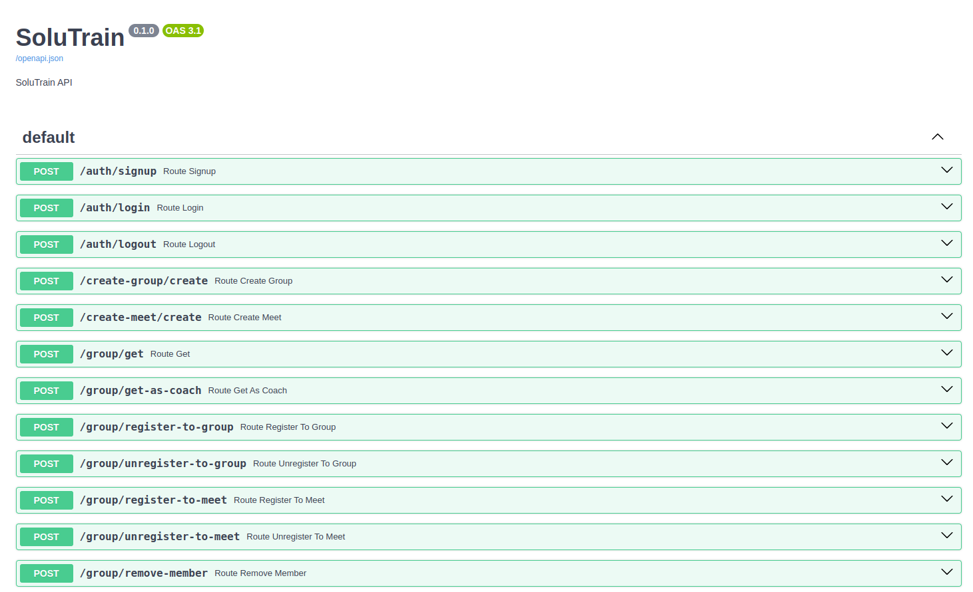
FastAPI docs

Slide 13
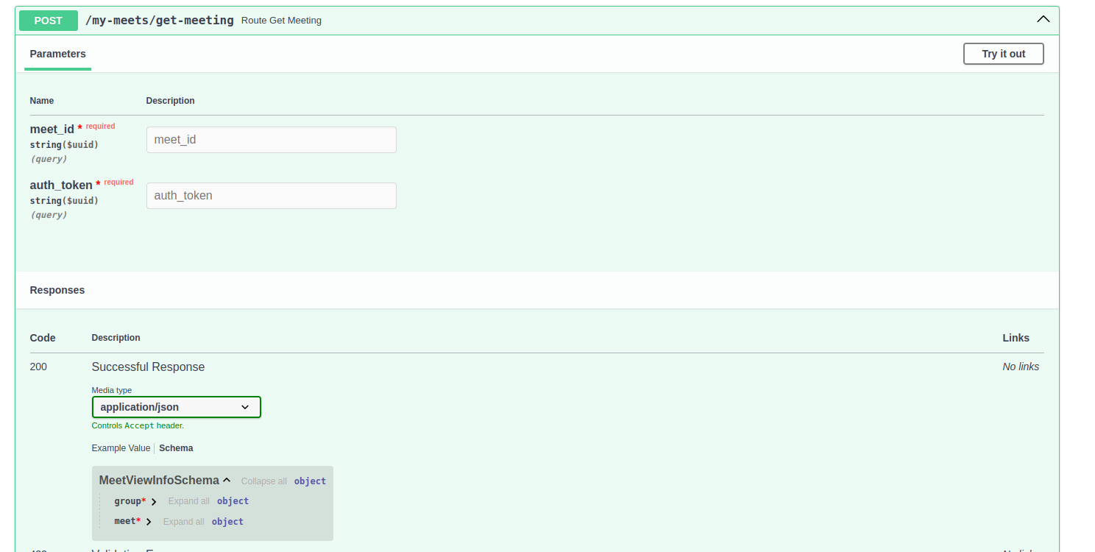
Example of route

Slide 14
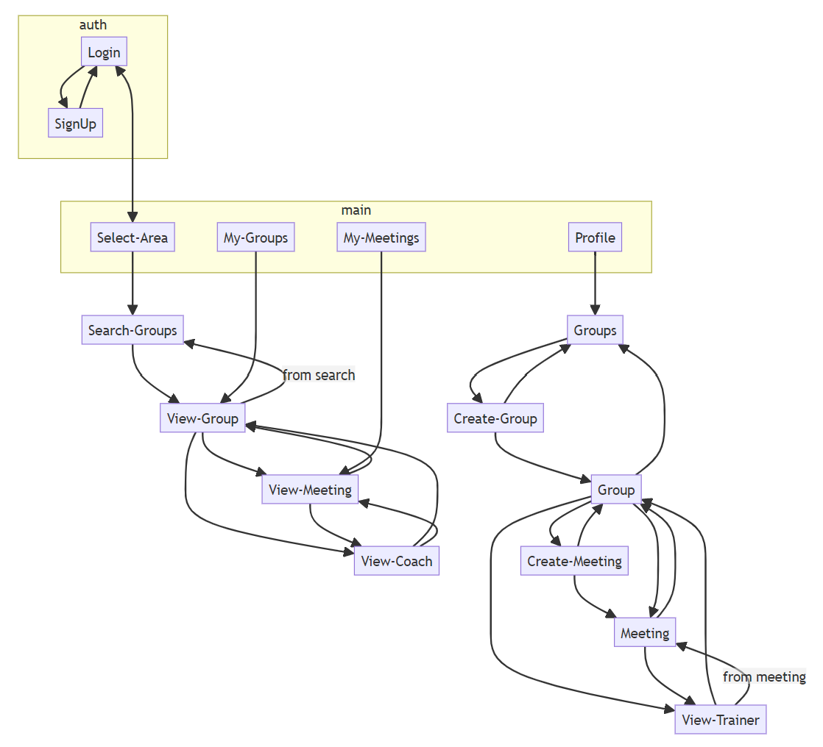
Pages diagram

Slide 15
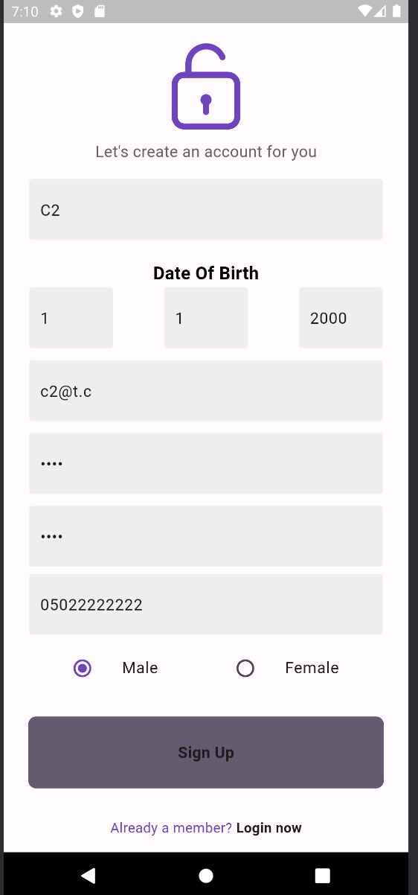

דף כניסה ראשי, התחברות

Slide 16
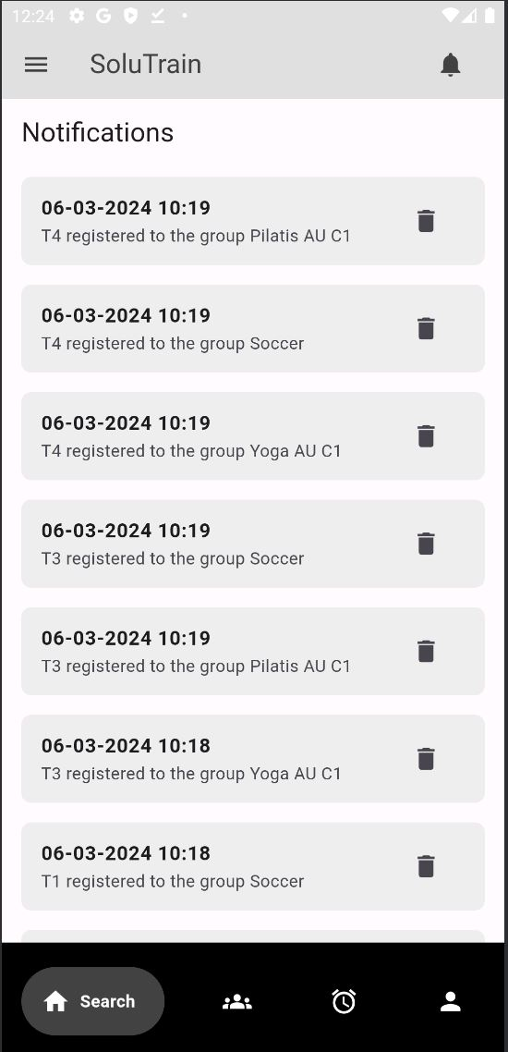
דף עדכונים

Slide 17
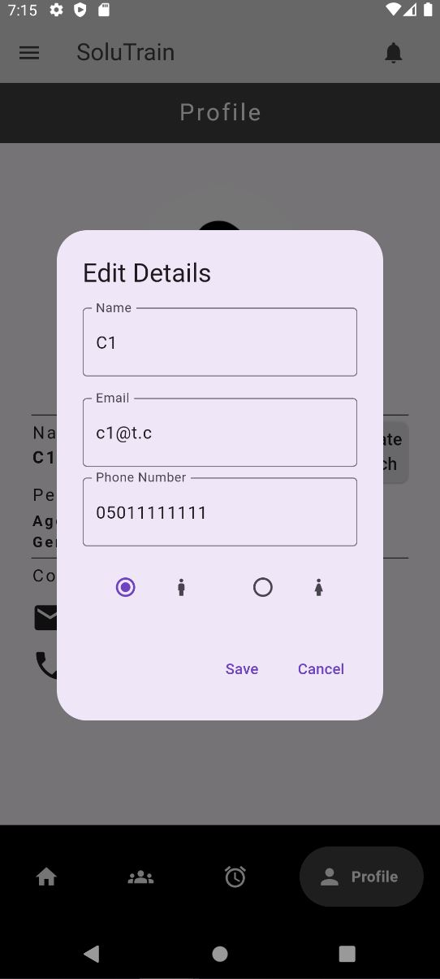
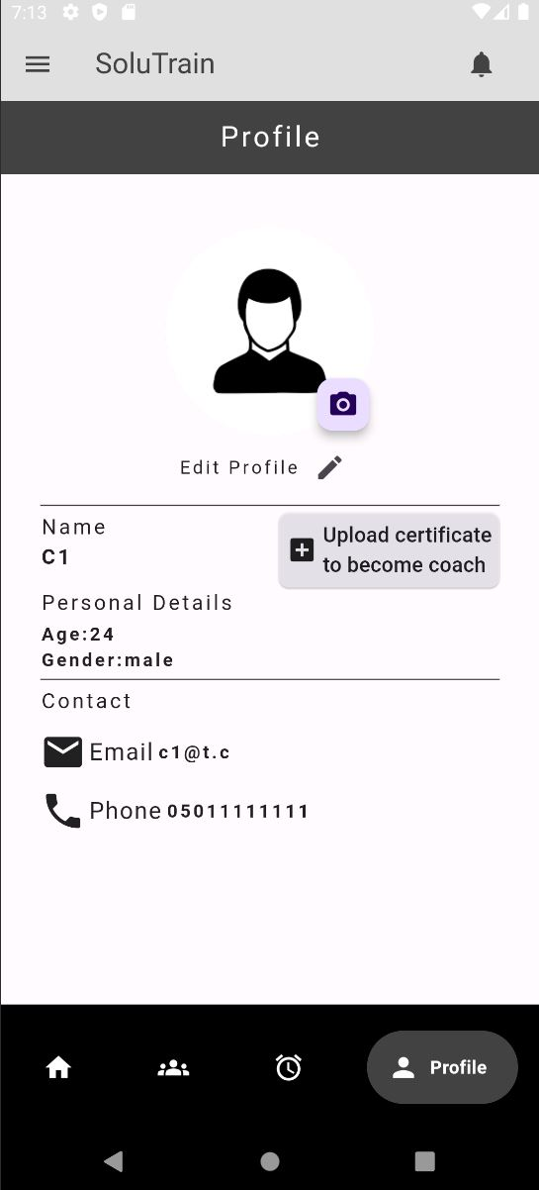
פרופיל עבור מתאמן

Slide 18
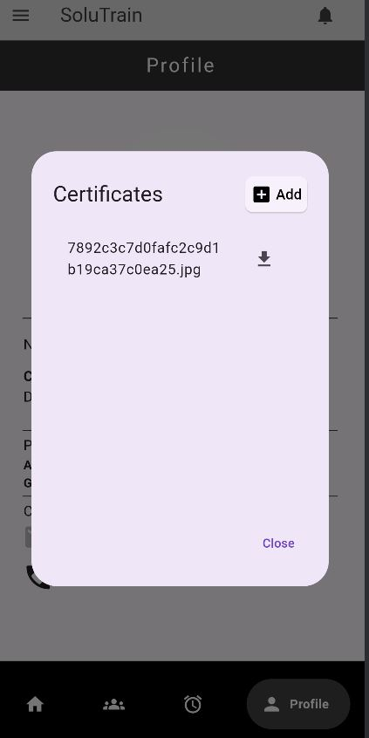
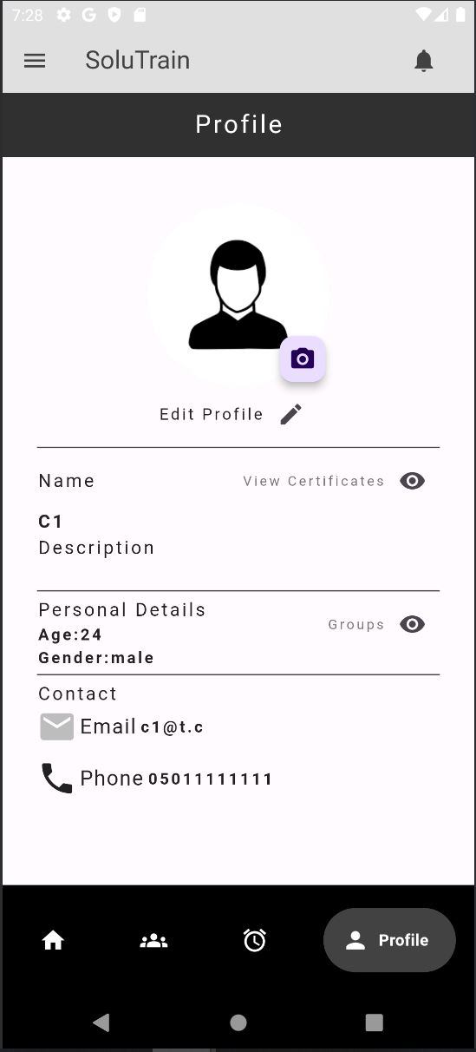
פרופיל עבור מאמן

Slide 19
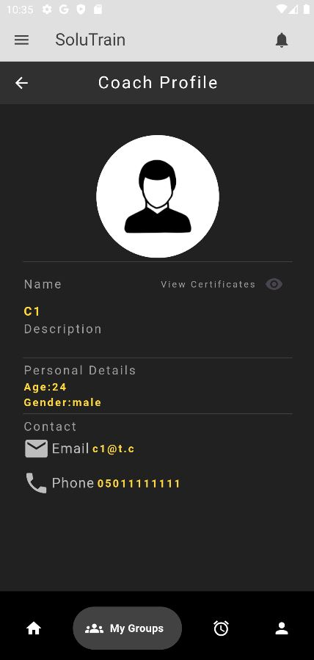
מתאמן – ראיית פרטי מאמן

Slide 20
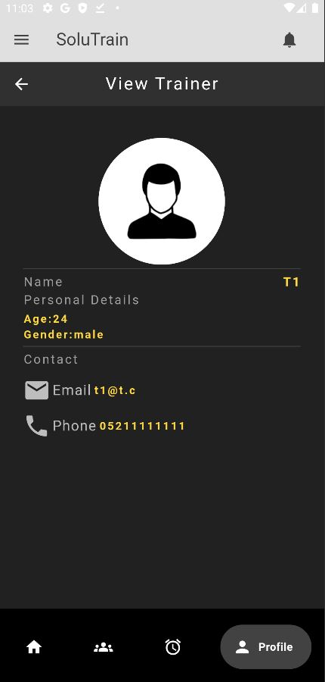
מאמן – הצגת פרטי מתאמן

Slide 21
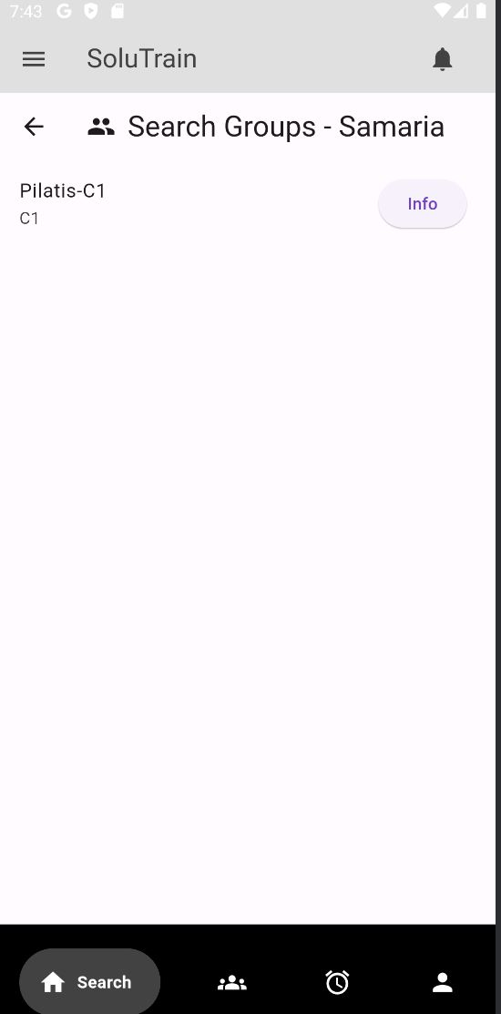
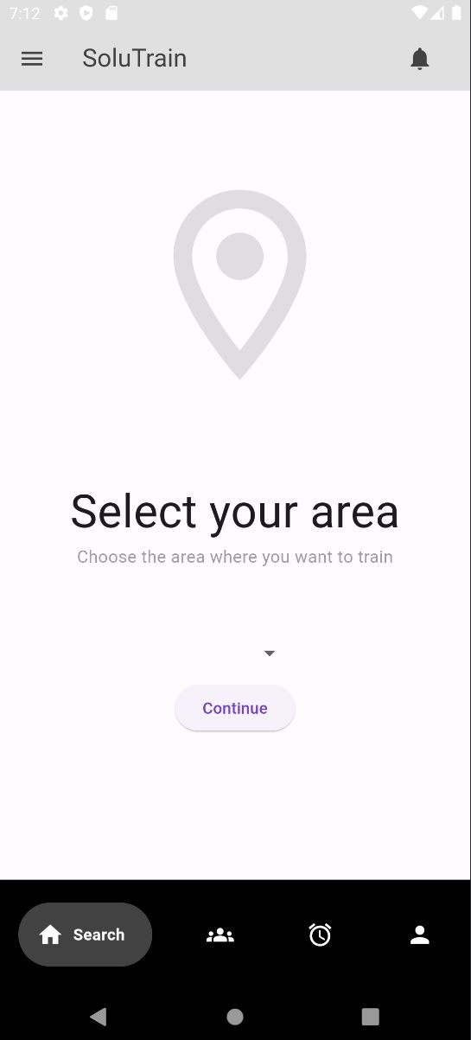
מיון לפי אזור

Slide 22
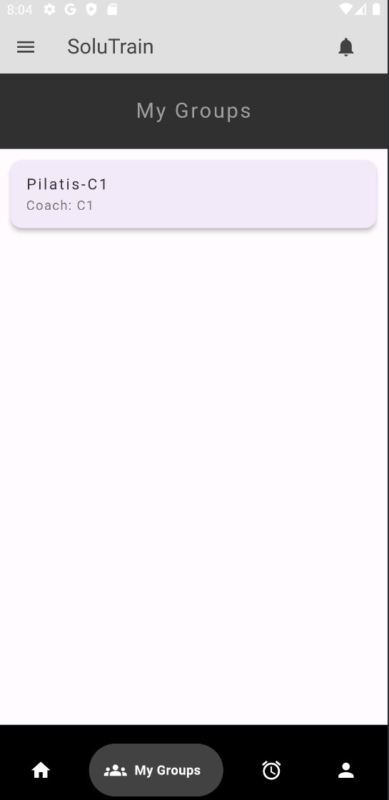
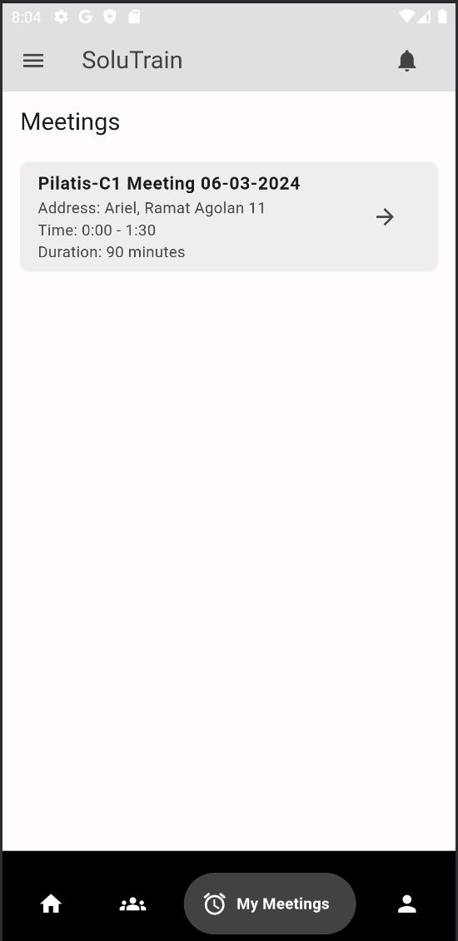
מתאמן – הצגת פגישות וקבוצות

Slide 23
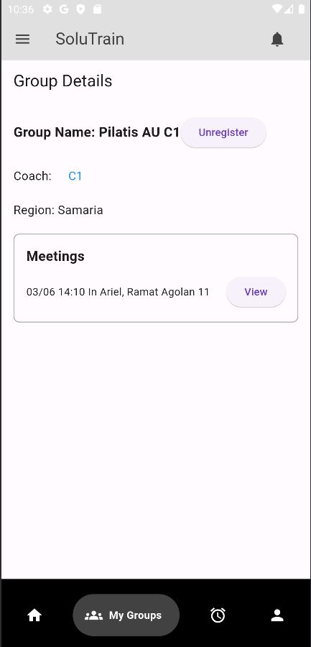
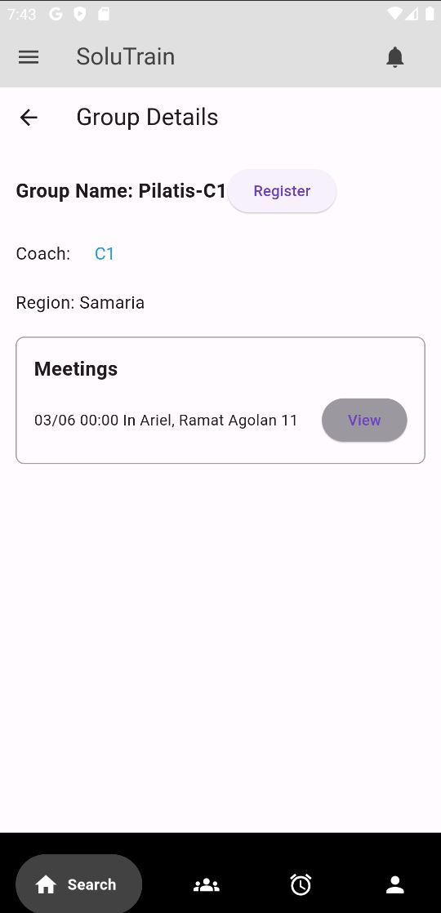
מתאמן – הרשמה לקבוצה, ביטול הרשמה לקבוצה

Slide 24
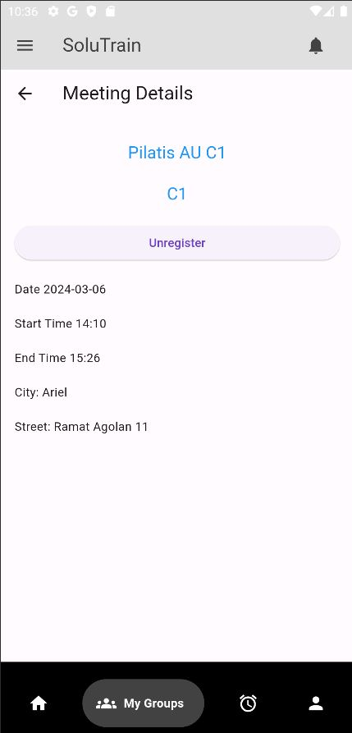
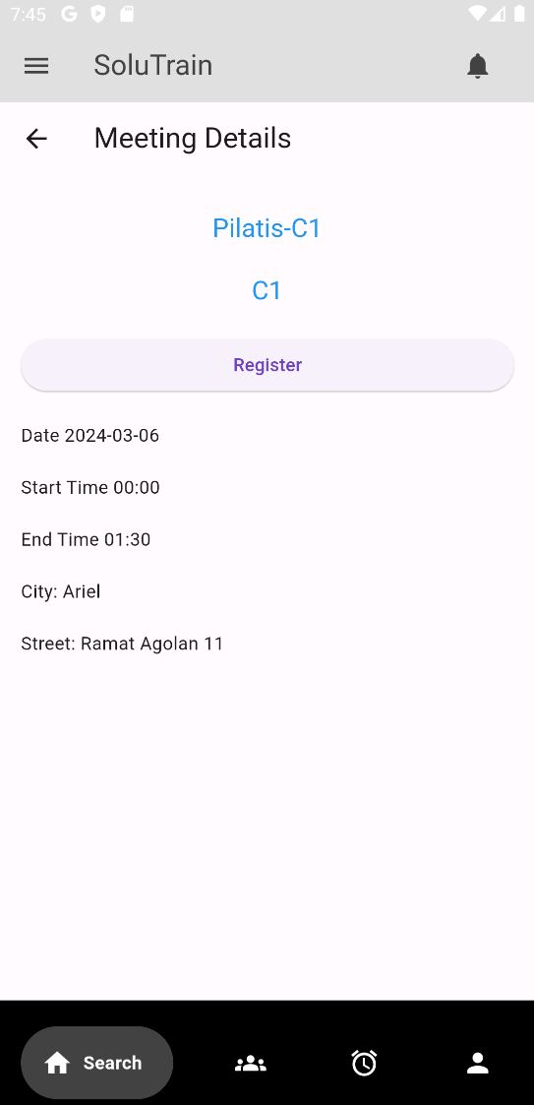
מתאמן – הרשמה, ביטול הרשמה למפגש

Slide 25
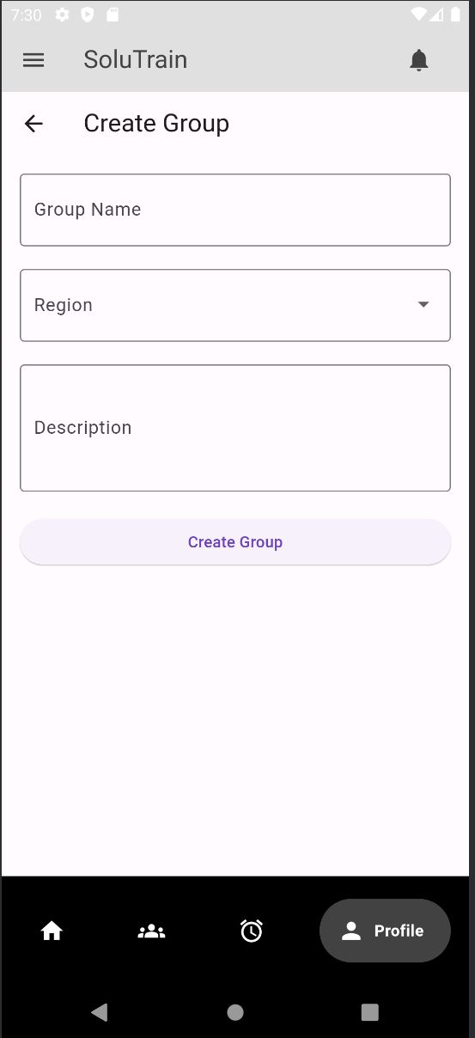
מאמן - יצירת קבוצה

Slide 26
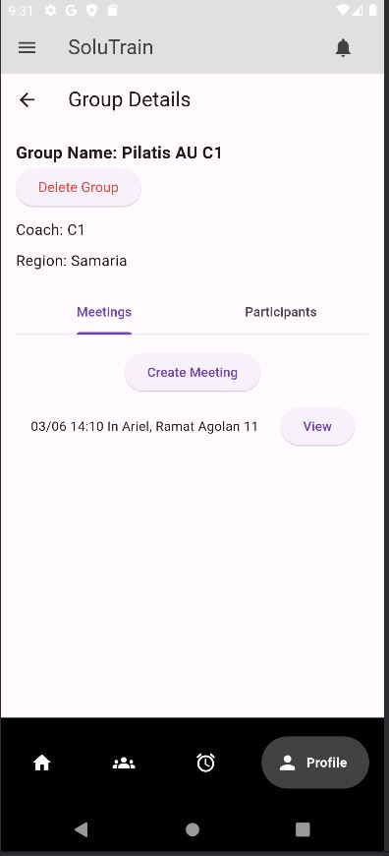
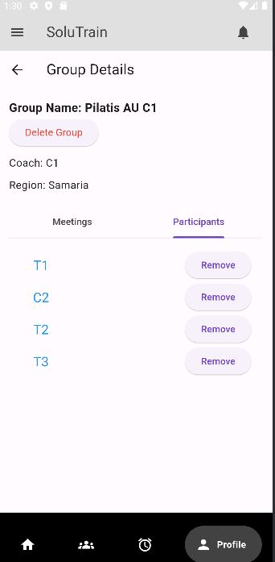
מאמן - קבוצה

Slide 27
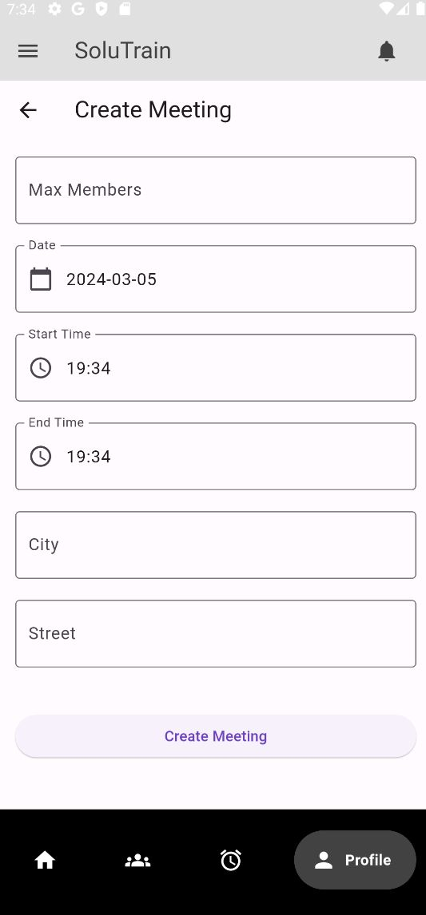
מאמן - יצירת פגישה

Slide 28
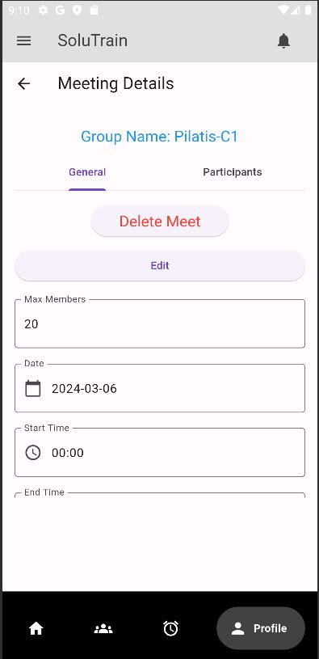
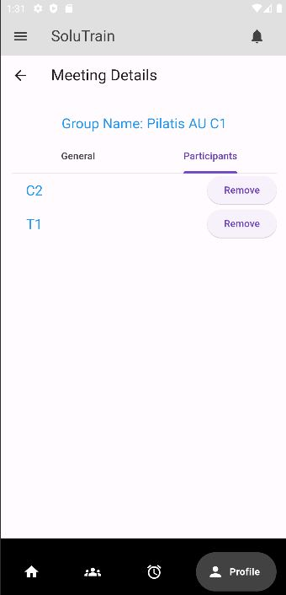
מאמן – פגישה

Slide 29
פערים
מחיקת משתמש
בדיקות אוטומטיות לשרת

Slide 30
תודה רבה על ההקשבה!

